Slide 1

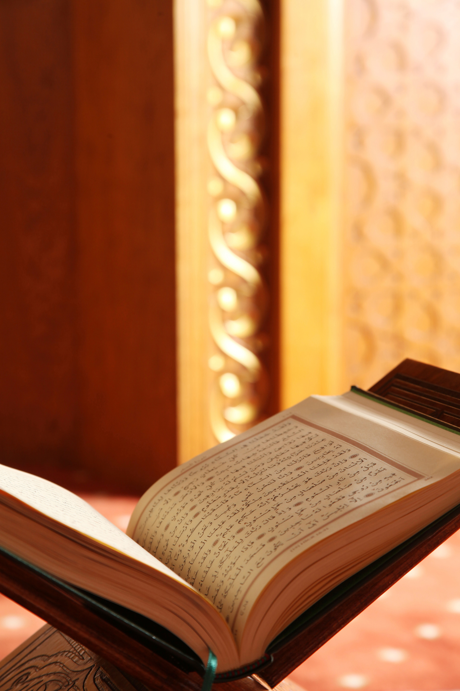
AL-QURAN /
STUDI AL-QURAN
Sistem Informasi
13
Arif Marsal, Lc., MA

Slide 2
MUNASABAH
Munasabah adalah adanya bentuk ikatan antara satu kalimat dengan kalimat lainnya dalam satu surat, antara satu ayat dengan ayat lainnya dalam surat yang berlainan, aatu antara satu surat dengan surat yang lain. Alquran merupakan firman yang terakhir, penjaga dan pelindung wahyu yang pernah diterima oleh rasul terdahulu, serta merupakan pelengkap dan penyempurna (ajaran) yang akan menuntut kehidupan umat dimasa depan.
Pengertian munasabah dapat difahami dari dia sudut tinjauan ,yakni secara bahasa dan istilah .zakarshi memberikan pengertian dari sudut bahasa, bahwa:
(Al munasahabah dalam bahasa artinya berarti kedekatan)
Al-Maraghi, Ahmad Musthafa. Tafsir al-Maraghi. Mesir : Sirqah Maktabah wa Mthba’ah, 1970.

Slide 3
Pembagian Munasabah
Munasabah ayat dengan ayat dalam satu surat.
Mengutip firman Allah swt :
Dia mengetahui apa yang masuk ke dalam bumi, apa yang ke luar daripadanya, apa yang turun dari langit dan apa yang naik kepadanya. dan Dia-lah yang Maha Penyayang lagi Maha Pengampun. (Q.S. Saba ‘ (34) : 2). Huruf athaf pada ayat tersebut menunjukkan keserasian tersebut termasuk bentuk kesesuaian.
Kemudian ada lagi korelasi antara satu ayat dengan ayat yang lainnya tidak terlihat jelas, menurut zakarshimembutuhkan satu alat untuk menjadi bukti tentang keterikatnnya berupa keterkaitan dari sudut ma`nawi. Dan kalau diteliti lebih jauh lagi maka tersirat bahwa hubungan secara ma`nawi dikatakorikan lagi tiga jenis, yakni takzir (hubungan perbadingan), mudhabah (hubungan pertetangan) dan Istidrat(hubungan yang mencerminkan adanya kaiatan antara suatu persoalan dengan persoalan lainnya

Slide 4
2. Munsabah antara satu surat dengan surat yang lainnya
Didalam alquran tidak saja terjadi munasabah antara satu ayat dengan ayat lainnya saja, namaun antara satu surat dengan surat lainnya juga terjadi munasabah. Munasabah yang terjadi bisa saja sifatnya berkesusasian, bertentangan dan sebab akibat.
3. Munasabah antara awal ayat dengan akhir ayat dalam satu surat
Disamping dua kategori munasabah diatas, maka lebih lanjut dinyatakan bahwa munasabah juga terjadi antara awal dan akhir ayat pada satu surat. Konsekwensinya adalah alquran memiliki keunikan terdiri jika dibandikan dengan kitab-kitab sebelumnya.

Slide 5
URGENSI MUNASABAH
Pembahasan munasabah tidak begitu menarik dibahas oleh ahli tafsir seperti pembahsan pada ilmu al-quran lainnya (ababu an nuzul,nasakh dan mansukh dll), kondisi ini terbukti dengan sedikitnya literatur mengenai munasabah itu. Namun kondisi ini bukan berarti tidak penting sebagai metode dalam memahami makna al-quran.
Disisi lain Zarkashi mensinyalir adanya faedah memahami munasabah untuk menafsirkan al-quran, yakni menjadikan bagian-bagian kalimat menjadi satu keutuhan, yang diungkapkan dengan sling keterkaitan antara satu dan lainnya sehingga membantu ahli tafsir dalm memahami makna yang terkandung dalam Al-Quran.
Pengetahuan terhadap munasabah tersebut bukanlah taufiqi, akan tetapi merupakan ijtihat mufassir, dan buah penghayatannya terhadap kemu`jizatan al-quran dan rahasia retorika dari segi keterangannya .yang mandiri. Apabila munasabah itu ,halujs ma`nanya, keharmonisan konteknya, sesuain asas kebahasaan dalam bahasa arab, maka mkunasabah itu bisa diterima

Slide 6
Referensi
Al-Maraghi, Ahmad Musthafa. Tafsir al-Maraghi. Mesir : Sirqah Maktabah wa Mthba’ah, 1970.
Al-Qattan, Manna Khalil. Mabahis fi Ulum al-Qur’an. Riyadh, tt, 1973.
As-Suyuthi, Imam Jalaluddin al-Itqon fi Ulumu al-Qur’an. Beirut : Dar al-Fikr, 1399 H.
Az-Zarkasyi, Al-Burhan fi Ulumi al-Quran. Cairo : Darul Ihya al-Kutb al-A’rabiyah, 1957.
Ballentine, Thomas, dkk. Al-Quran, Tentang Akidah & Segala Amal Ibadah Kita. Jakarta : PT Raja Grafindo Persada, 1999.
Chirzin, Muhammad. Al-Qur’an dan Ulumul Qur’an. Yogyakarta : Dana Bhakti Prima Yasa, 1999.
Jalalain, Imamain. Tafsir al-Qur’an Azim., Indinesia, Darul Ihya’ al-Kitab al-A’rabiyyah.
Masjfuk Zuhdi, Pengantar Ulumul Qur`an, Surabaya : PT Bina Ilmu, 1980.
Shihab, M. Quraisy. Membumikan Al quran , Bandung : Mizan,1993.

